Slide 1
Sesi 1
Pelaksanaan ISIKHNAS
Kabupaten
KEMENTERIAN PERTANIAN
DIREKTORAT JENDERAL PETERNAKAN DAN KESEHATAN HEWAN
DIREKTORAT KESEHATAN HEWAN

Slide 2
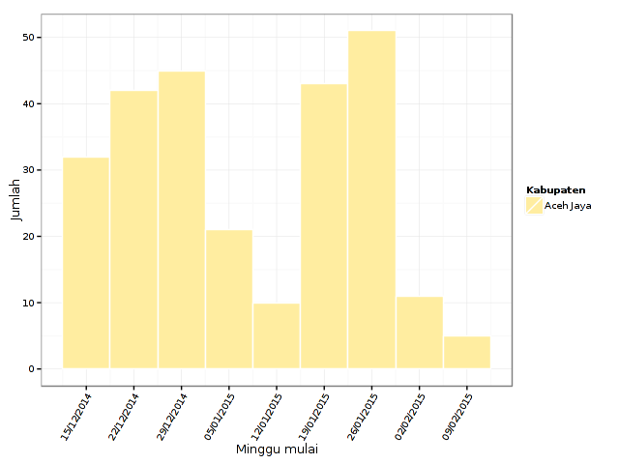
Aceh Jaya

Slide 3
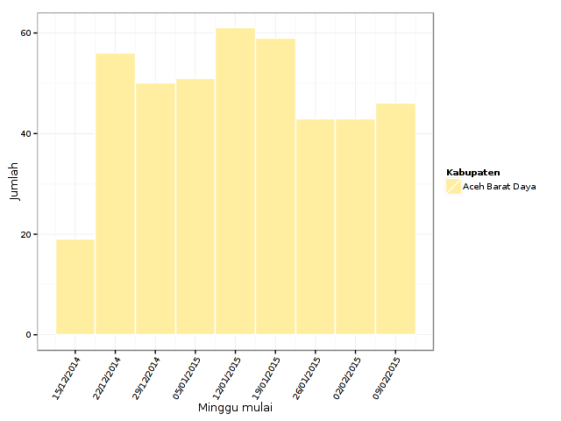
Aceh Barat Daya

Slide 4
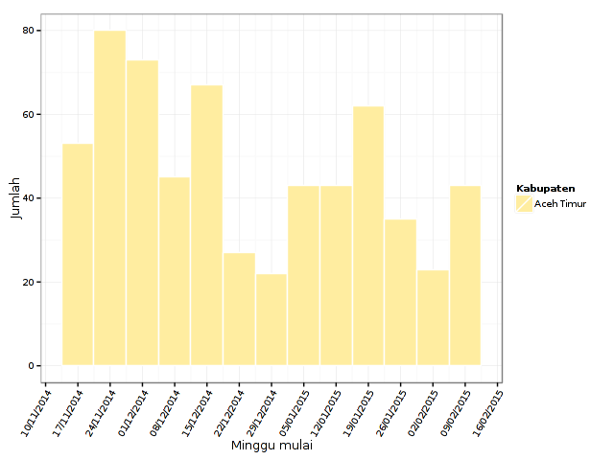
Aceh Timur

Slide 5
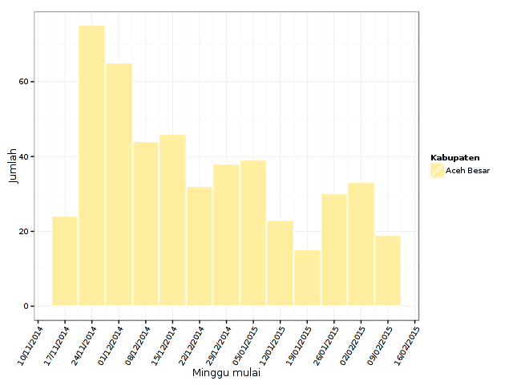
Aceh Besar

Slide 6
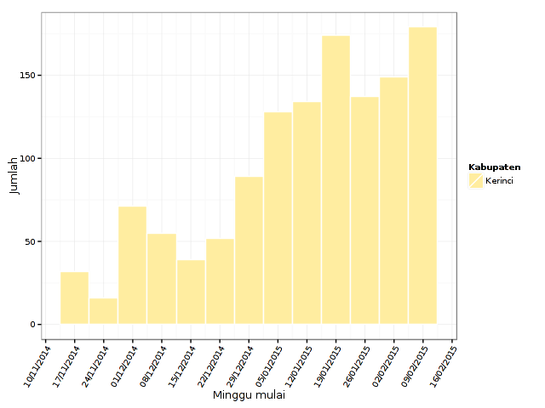
Kerinci

Slide 7
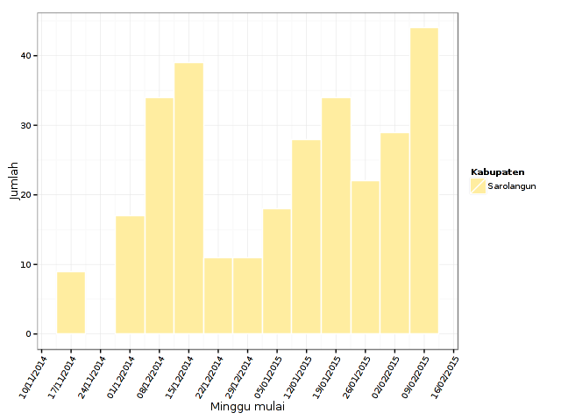
Sarolangun

Slide 8
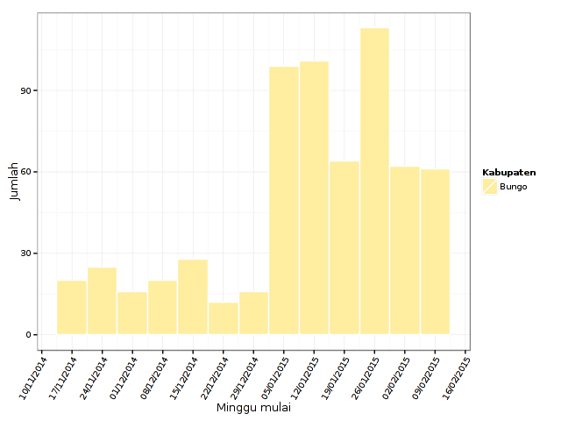
Bungo

Slide 9
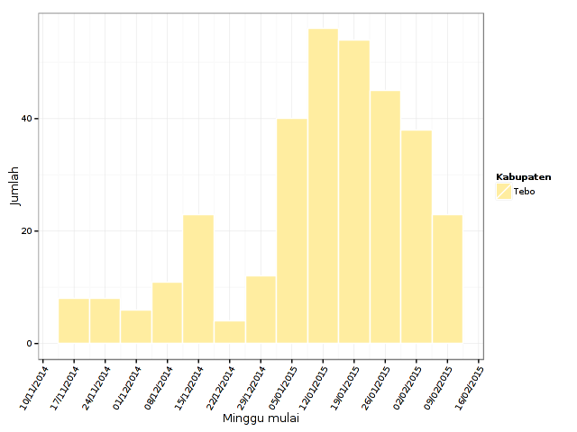
Tebo

Slide 10
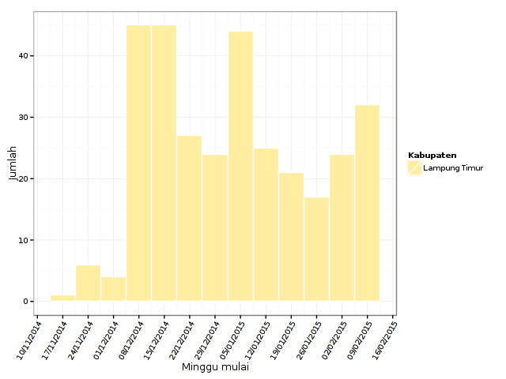
Lampung Timur

Slide 11
Metro

Slide 12
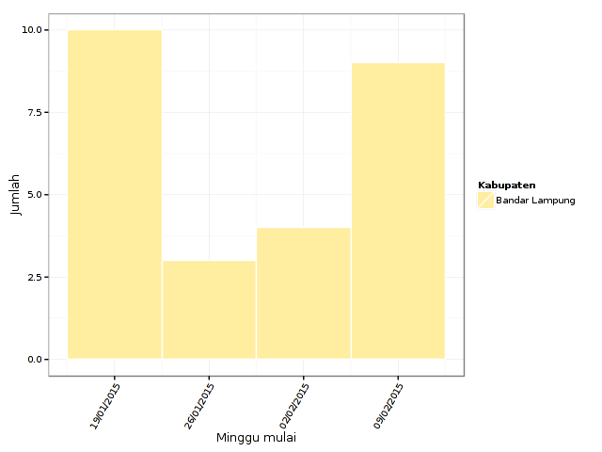
Bandar Lampung

Slide 13
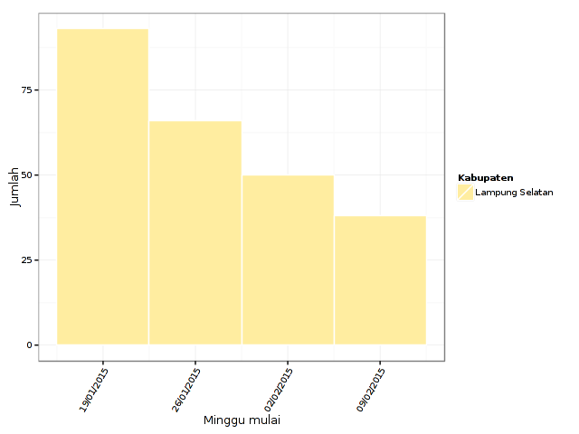
Lampung Selatan

Slide 14
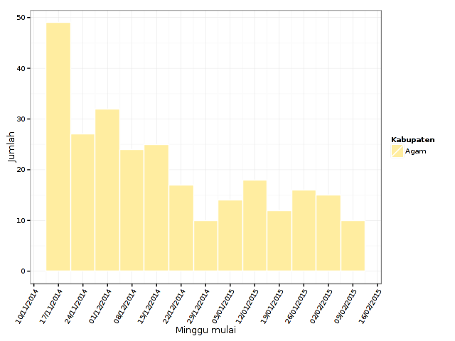
Agam

Slide 15
Terima kasih…

